Slide 1
Имитационное моделирование
Лабораторная работа №5. Аппарат сетей Петри Глущенко Евгений Игоревич

Slide 2
Информация

Slide 3

Докладчик и работа
Глущенко Евгений Игоревич
студент группы НФИбд-01-23
студенческий билет: 1132239110
РУДН имени Патриса Лумумбы
тема: сети Петри и задача обедающих философов
средства: Julia, DrWatson, CairoMakie, CSV, DataFrames, Literate.jl

Slide 4
Цель и задачи

Slide 5
Цель работы
Изучить аппарат сетей Петри
Реализовать классическую сеть для задачи обедающих философов
Реализовать модификацию с арбитром
Сравнить наличие deadlock в двух сетях
Подготовить literate-версии скриптов и документацию

Slide 6
Задание
Создать проект Julia в структуре DrWatson
Реализовать модель сети Петри
Выполнить базовый эксперимент и анимацию
Построить итоговый график по Eat_i
Провести параметрическое исследование по N, tmax, seed
Сгенерировать .jl, .ipynb, .qmd

Slide 7
Теоретическое введение

Slide 8
Сеть Петри
$$N=(P,T,F,M_{0})$$
P – позиции
T – переходы
F – дуги
M_0 – начальная маркировка
позиции описывают состояния
переходы описывают события
фишки задают текущую маркировку
переход срабатывает при наличии входных фишек
срабатывание меняет маркировку

Slide 9
Задача обедающих философов
N философов сидят за круглым столом
Между соседями лежит одна вилка
Чтобы есть, нужны левая и правая вилки
В классической постановке возможен deadlock
Позиция Arbiter с N-1 фишками предотвращает тупик

Slide 10
Позиции модели
Think_i – философ размышляет
Hungry_i – философ ждёт вторую вилку
Eat_i – философ ест
Fork_i – вилка свободна
Arbiter – дополнительный ресурс
deadlock фиксируется, если нет разрешённых переходов

Slide 11
Настройка окружения

Slide 12
Рабочий каталог и Julia

Slide 13
Подготовка проекта

Slide 14
Структура проекта
src/DiningPhilosophers.jl
scripts/dining_philosophers.jl
scripts/dining_philosophers_animation.jl
scripts/dining_philosophers_report.jl
scripts/dining_philosophers_params.jl
scripts/tangle.jl

Slide 15
Реализация модели

Slide 16
Структура и функции
struct PetriNet n_places::Int n_transitions::Int incidence::Matrix{Int} place_names::Vector{Symbol} transition_names::Vector{Symbol} end
Основные функции: build_classical_network, build_arbiter_network, simulate_stochastic, detect_deadlock.

Slide 17
Базовый эксперимент

Slide 18
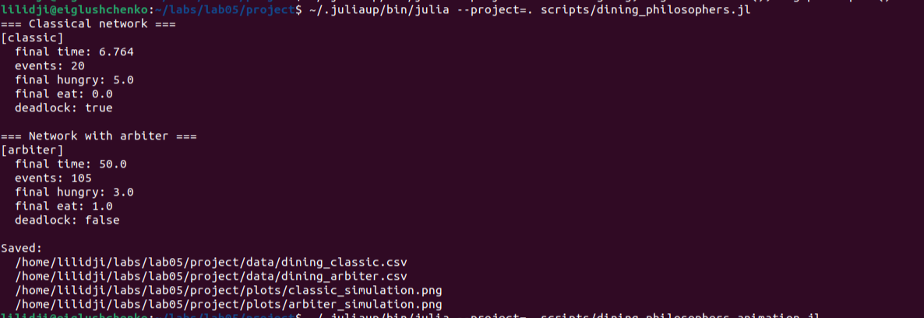
Запуск базового эксперимента

Slide 19
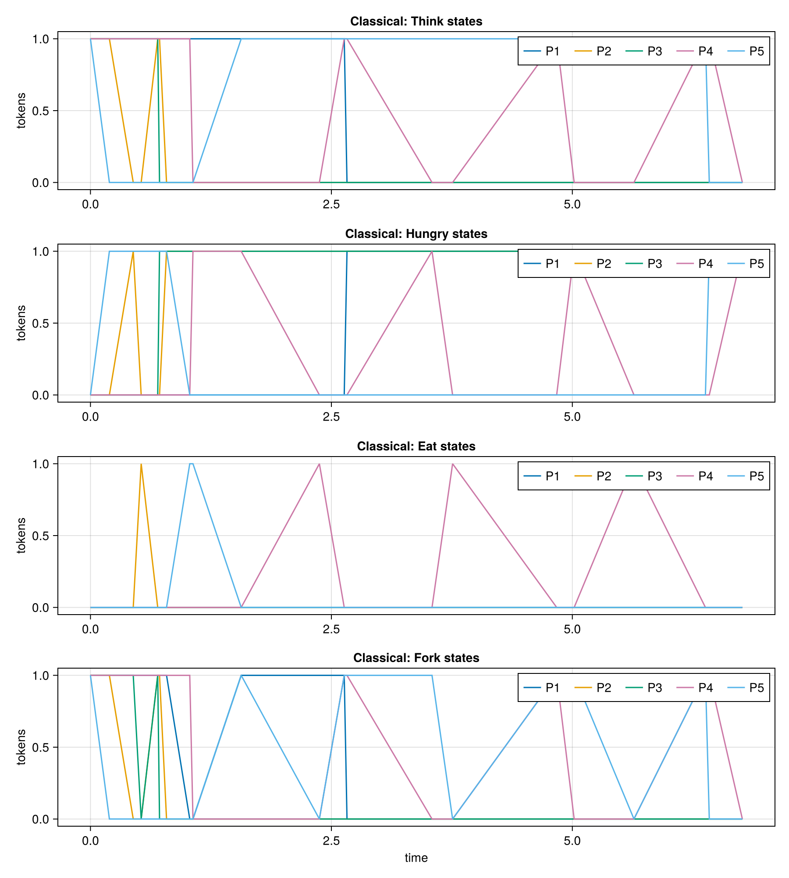
Классическая сеть
финальное время: 6.764
число событий: 20
final_hungry = 5
final_eat = 0
deadlock: true

Slide 20
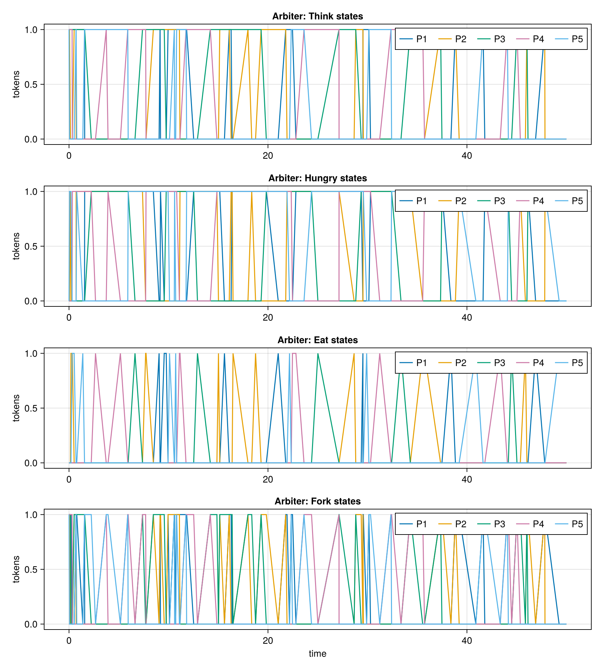
Сеть с арбитром
финальное время: 50.0
число событий: 105
final_hungry = 3
final_eat = 1
deadlock: false

Slide 21
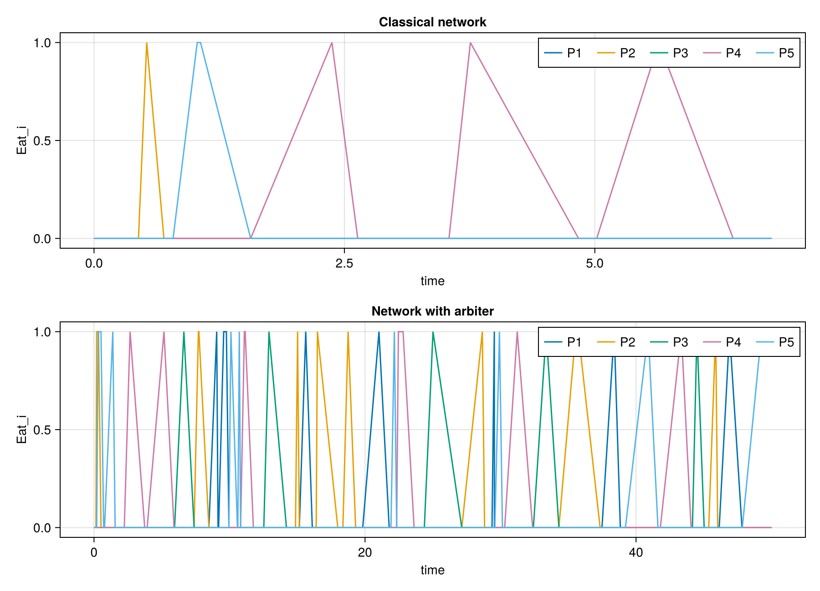
Сравнение Eat_i

Slide 22
Вывод по базовому эксперименту
в классической сети Eat_i быстро исчезают
все философы оказываются в состоянии ожидания
все вилки становятся недоступны
в сети с арбитром переходы продолжают срабатывать
арбитр устраняет тупиковую конфигурацию

Slide 23
Анимация и параметры

Slide 24
Анимация маркировки
используется классическая сеть с N = 3
каждый кадр показывает текущую маркировку
результат: plots/philosophers_simulation.gif

Slide 25
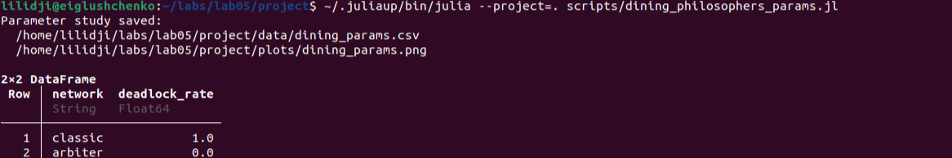
Параметрическое исследование
N = [3, 5, 7]
tmax = [30.0, 50.0, 80.0]
seed = [123, 124, 125]
всего 54 запуска

Slide 26
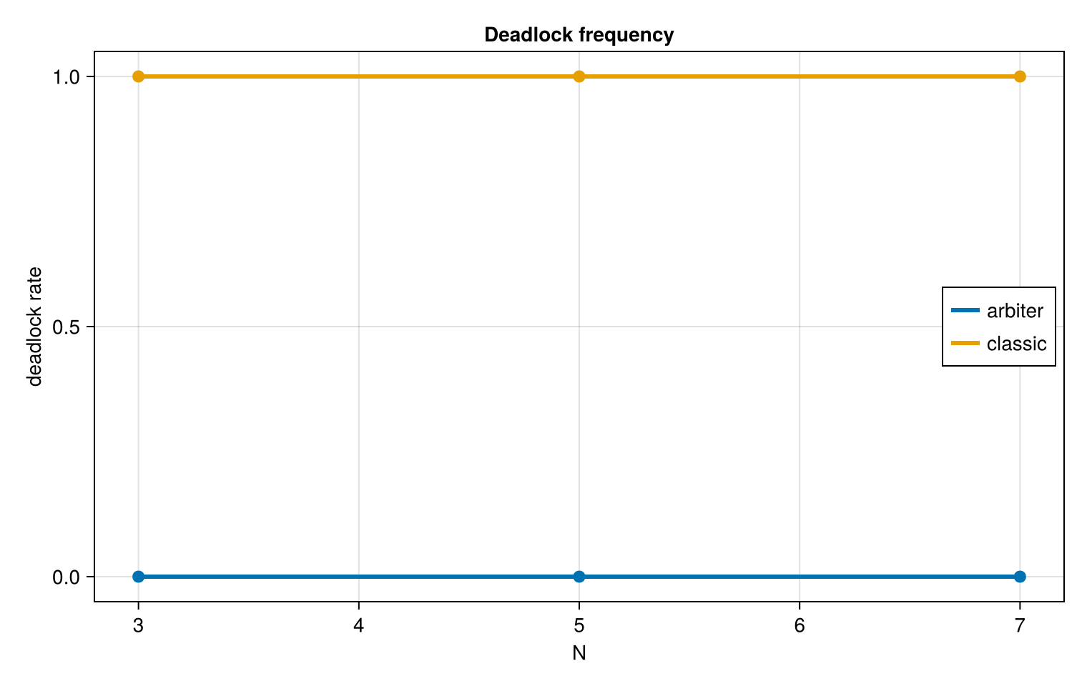
Deadlock rate

Slide 27
Результат параметрического исследования
classic: deadlock rate равен 1.0
arbiter: deadlock rate равен 0.0
результат устойчив для всех рассмотренных N, tmax и seed
сеть с арбитром сохраняет активность

Slide 28
Literate-форматы

Slide 29
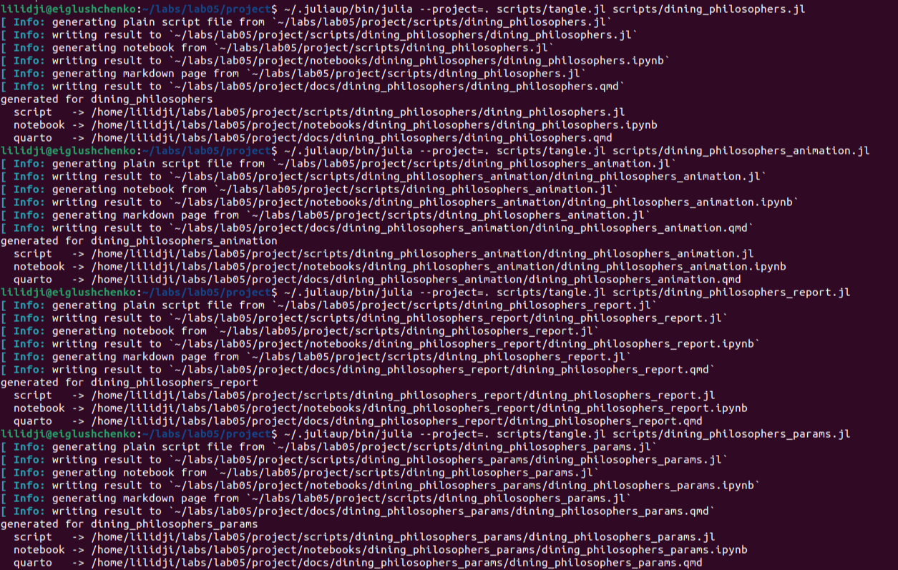
Генерация производных форматов

Slide 30
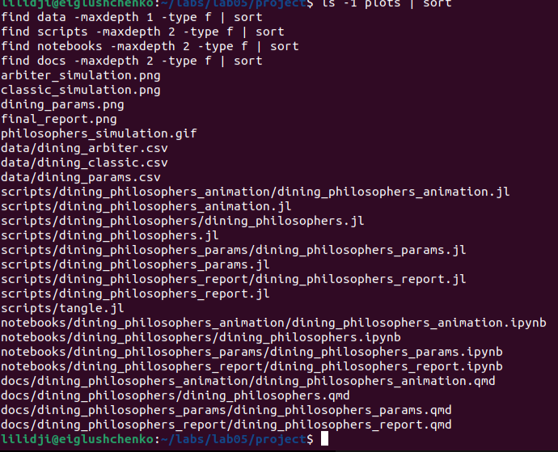
Итоговая структура файлов
clean-скрипты .jl
Quarto-документы .qmd
notebook-файлы .ipynb
CSV-таблицы
PNG-графики
GIF-анимация

Slide 31
Выводы

Slide 32
Основные результаты
Реализована сеть Петри для задачи обедающих философов
Классическая сеть пришла к deadlock
Сеть с арбитром не заблокировалась
Получены CSV-файлы, графики и GIF-анимация
Подготовлены literate-версии и производные форматы

Slide 33
Итоговый вывод
Классическая постановка задачи обедающих философов допускает взаимную блокировку. Добавление позиции Arbiter с N-1 фишками предотвращает конфигурацию, в которой все философы одновременно удерживают по одной вилке. Поэтому сеть с арбитром сохраняет активность на всём интервале моделирования.

